Slide 1
IPv6
3. část

Slide 2
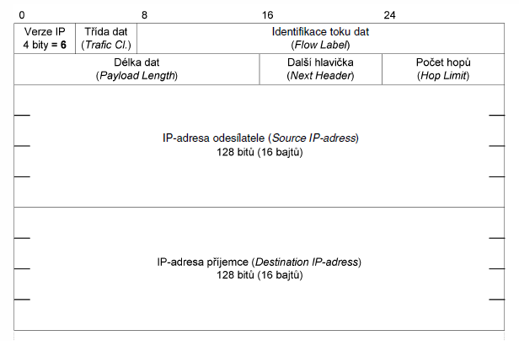
Hlavička IPv6

Slide 3
Hlavička IPv6
Verze IP = 6
Třída dat – 4 bity (0 – 15). Specifikuje přenášená data pro případ rozhodování v okamžiku zahlcení sítě.
A) 0 – 7 – klasický provoz
0 – nespecifikovaná data
1 – provoz na pozadí
2 – automatický provoz
4 – uživatelem prováděné velké přenosy (ftp)
6 – interaktivní provoz (telnet)
7 – řízení sítě (směrovací protokoly)
B) 8 – 15 určeno pro přenosy v reálném čase (audio)

Slide 4
Hlavička IPv6
Datagramy s nižší hodnotou se zahazují dříve než s hodnotou vyšší – platí pouze pro interval 8 – 15
Oba intervaly se zpracovávají odděleně

Slide 5
Hlavička IPv6
Identifikace toku dat – řeší směrování datagramů
Datagramy jednoho souboru dostanou svou identifikaci
Směrovač řeší úlohu směrování pouze pro první datagram
Cestu si uloží do paměti (max. na 6 vteřin)
Zbylé datagramy posílá na základě záznamu v paměti
Lze využít i k zajištění šířky přenášeného pásma

Slide 6
Hlavička IPv6
Délka dat – specifikuje délku IP datagramu
Velikost – 2 bajty
Možnost zvětšení – v další hlavičce

Slide 7
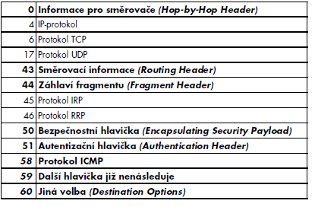
Hlavička IPv6
Další hlavička – specifikuje typ následující hlavičky

Slide 8
Další hlavičky
Nepovinná položka
Obsahuje jen nutné hlavičky
Pole délka hlavičky – specifikuje posunutí, které je potřeba udělat k další hlavičce

Slide 9
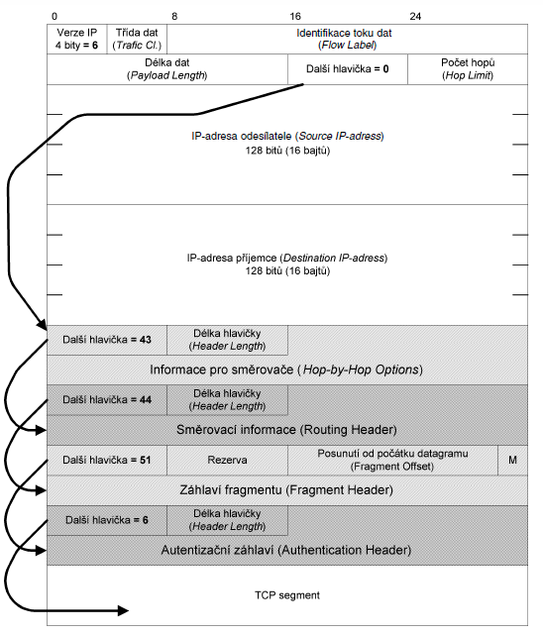

Slide 10
Informace pro směrovače
Obsahuje informace (volby) pro směrovače přepravující datagram
Pole „typ“ – 1 byte
Pole „délka“ – 1 byte
Pole „vlastní volba“

Slide 11
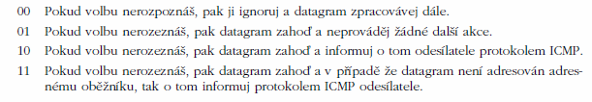

Pole „typ“
Skládá se z 8 bitů:
aabxxxxx
„aa“ – sdělují co má směrovač s datagramem udělat pokud nerozezná tuto volbu:
„b“ – možnost změny volby směrovačem

